Slide 1
ספר יהושע
פרק ו

Slide 2
מלחמה

Slide 3
א וִירִיחוֹ סֹגֶרֶת וּמְסֻגֶּרֶת, מִפְּנֵי בְּנֵי יִשְׂרָאֵל: אֵין יוֹצֵא, וְאֵין בָּא. {ס} ב וַיֹּאמֶר יְהוָה, אֶל-יְהוֹשֻׁעַ, רְאֵה נָתַתִּי בְיָדְךָ, אֶת-יְרִיחוֹ וְאֶת-מַלְכָּהּ--גִּבּוֹרֵי, הֶחָיִל.

Slide 4
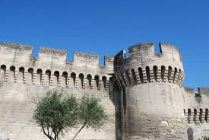
יריחו היא עיר בצורה - עיר מוקפת חומה, אין יוצא ואין נכנס.

Slide 5
יהושע ועם ישראל יוצאים למלחמה
כובשים את יריחו

Slide 6
מה צריך העם בשביל לנצח
במלחמה?

Slide 7
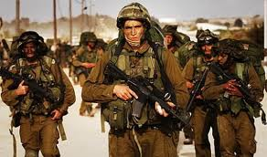
צבא

Slide 8
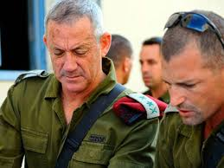
מנהיג

Slide 9
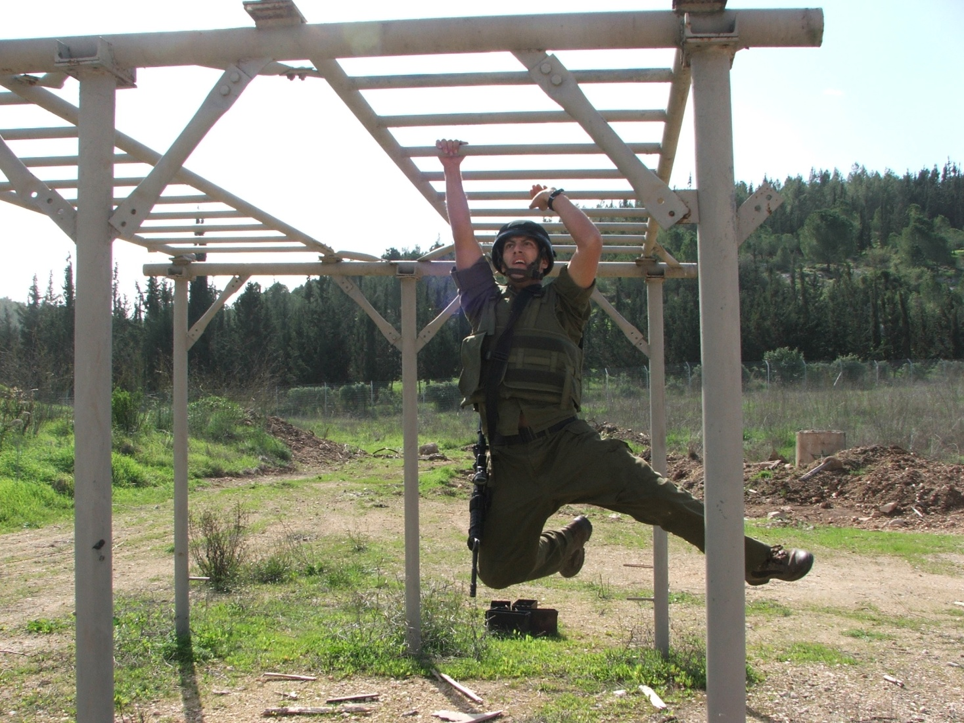
אימונים

Slide 10
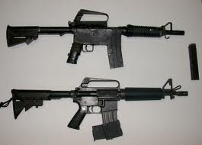
נשק

Slide 11
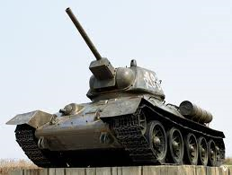
כלי תחבורה

Slide 12
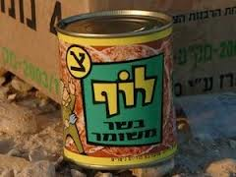
אוכל

Slide 13
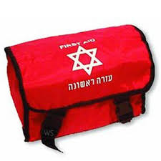
עזרה ראשונה

Slide 14
איך אלוהים רוצה שיהושע והעם יכבשו את יריחו?

Slide 15
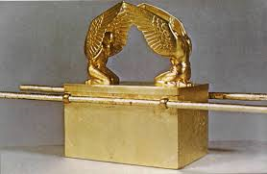
ארון הברית

Slide 16
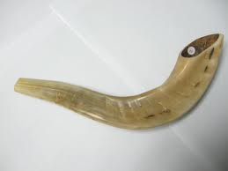
שופר

Slide 17
וְסַבֹּתֶם אֶת-הָעִיר, כֹּל אַנְשֵׁי הַמִּלְחָמָה--הַקֵּיף אֶת-הָעִיר, פַּעַם אֶחָת; כֹּה תַעֲשֶׂה, שֵׁשֶׁת יָמִים. ד וְשִׁבְעָה כֹהֲנִים יִשְׂאוּ שִׁבְעָה שׁוֹפְרוֹת הַיּוֹבְלִים, לִפְנֵי הָאָרוֹן, וּבַיּוֹם הַשְּׁבִיעִי, תָּסֹבּוּ אֶת-הָעִיר שֶׁבַע פְּעָמִים; וְהַכֹּהֲנִים, יִתְקְעוּ בַּשּׁוֹפָרוֹת.

Slide 18
וְסַבֹּתֶם אֶת-הָעִיר, כֹּל אַנְשֵׁי הַמִּלְחָמָה--הַקֵּיף אֶת-הָעִיר, פַּעַם אֶחָת; כֹּה תַעֲשֶׂה, שֵׁשֶׁת יָמִים. ד וְשִׁבְעָה כֹהֲנִים יִשְׂאוּ שִׁבְעָה שׁוֹפְרוֹת הַיּוֹבְלִים, לִפְנֵי הָאָרוֹן, וּבַיּוֹם הַשְּׁבִיעִי, תָּסֹבּוּ אֶת-הָעִיר שֶׁבַע פְּעָמִים; וְהַכֹּהֲנִים, יִתְקְעוּ בַּשּׁוֹפָרוֹת.

Slide 19
מספר טיפולוגי
מספר טיפולוגי הוא מספר שבהופעתו בכתוב מבטא רעיון מסוים.
המספר שבע מציין שלמות.
מספרים טיפולוגיים נוספים הינם: 3 (אבות), 12 (שבטי ישראל), 40 (ארבעים שנה שקטה הארץ)

Slide 20
ה וְהָיָה בִּמְשֹׁךְ בְּקֶרֶן הַיּוֹבֵל, בשמעכם (כְּשָׁמְעֲכֶם) אֶת-קוֹל הַשּׁוֹפָר, יָרִיעוּ כָל-הָעָם, תְּרוּעָה גְדוֹלָה; וְנָפְלָה חוֹמַת הָעִיר, תַּחְתֶּיהָ, וְעָלוּ הָעָם, אִישׁ נֶגְדּוֹ.

Slide 21
יום 3
סיבוב אחד
יום 2
סיבוב אחד
יום 1
סיבוב אחד
יום 6
סיבוב אחד
יום 5
סיבוב אחד
יום 4
סיבוב אחד
יום 7
7 סיבובים
חומות העיר יריחו נופלות.

Slide 22
מושגים
שופרות היובלים- שופרות שעשויים מקרן של איל.
ארון הברית- אחד מחפצי הקודש החשובים לעם היהודי, לפי ספר דברים, בארון הברית הונחו לוחות הברית. בעיני העם הארון היה סמל לנוכחותו של אלוהים.
כוהן- אדם החשוב ביותר במקדש הממונה על קיום הטקסים והפולחן.

Slide 23
הוראות יהושע אל העם
יהושע מפרט את דברי ה' לעם:
"והחלוץ יעבור לפני ארון ה'.. והמאסף הולך אחרי הארון.
"לא תריעו ולא תשמיעו את קולכם ולא יצא מפיכם דבר עד יום אמרי אליכם: הריעו; והריעתם".

Slide 24
השקט שלפני הסערה
מה דעתכם על האסטרטגיה של יהושע?
האם לשתיקה תהיה השפעה על ניצחון העם במלחמה?

Slide 25
שיעורי בית
בחירה:
1.תתארו את תחושותיו של לוחם מבני ישראל על דף במחברתכם
2. תתארו את תחושותיו של איש מאנשי יריחו על דף במחברתכם.
הנחיות:
תארו את החששות שעולות אצל אותו אדם.
הקפידו על ניסוח ראוי.
התשובה צריכה להיות באורך של לפחות חמש שורות.

